Slide 1


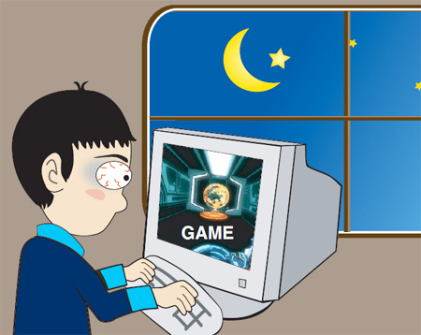
Εξάρτηση από το Διαδίκτυο
ΑΓΩΓΗ ΥΓΕΙΑΣ
ΥΠΟΥΡΓΕΙΟ ΥΓΕΙΑΣ 2019

Slide 2
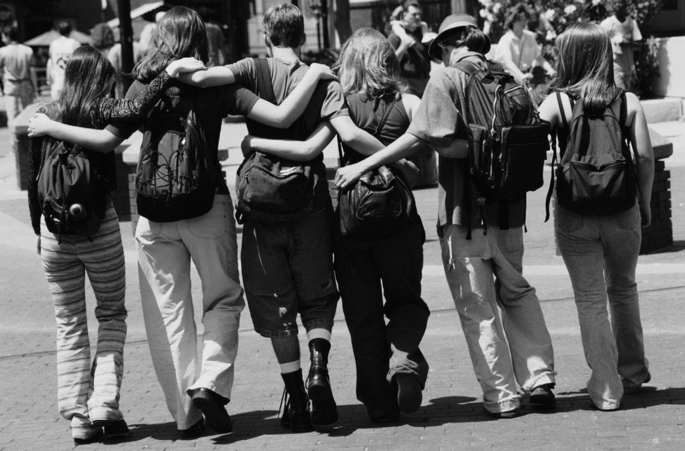
Εφηβεία:11-19 ετών

Slide 3
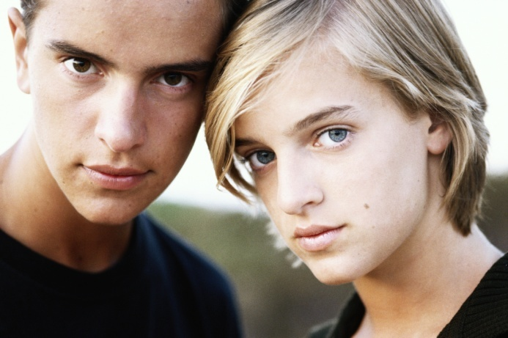
«Τί συμβαίνει στην εφηβεία;»
Μεγαλώνεις ιδιαίτερα γρήγορα και το σώμα σου αλλάζει
Αλλάζει ο τρόπος σκέψης σου και το πώς «βλέπεις» τον κόσμο
Σου αρέσει να δοκιμάζεις νέα πράγματα
Προσπαθείς να αποκτήσεις μια καλή σχέση με τον εαυτό σου και την εξωτερική σου εμφάνιση

Slide 4
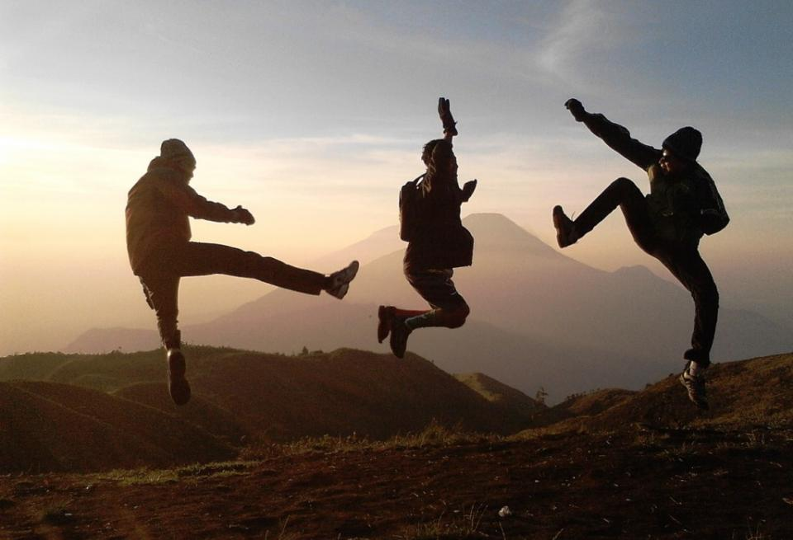
Χαρακτηριστικά εφηβείας
Πειραματισμός-περιέργεια
Έλλειψη ορθής κρίσης
Προσκόλληση στον παρόντα χρόνο
Συμπεριφορές υψηλού κινδύνου
Πρόκληση γονεϊκής εξουσίας

Slide 5
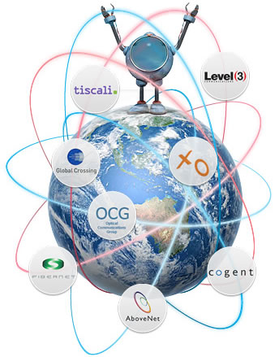
Τί είναι το Διαδίκτυο;
Πότε δημιουργήθηκε;
Γιατί δημιουργήθηκε;

Slide 6
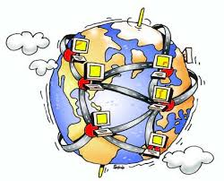

Το Internet είναι απλώς ένα μέρος, το οποίο παρέχει τη δυνατότητα για να διασυνδεθούν μεταξύ τους όλα τα δίκτυα του πλανήτη!
Ο πρόγονος του Internet, το ARPANET, δημιουργήθηκε στα τέλη της δεκαετίας του 1969
Σκοπός των αμερικανών στρατιωτικών ήταν η κατασκευή ενός δικτύου, το οποίο δεν θα κατέρρεε σε περίπτωση καταστροφής

Slide 7
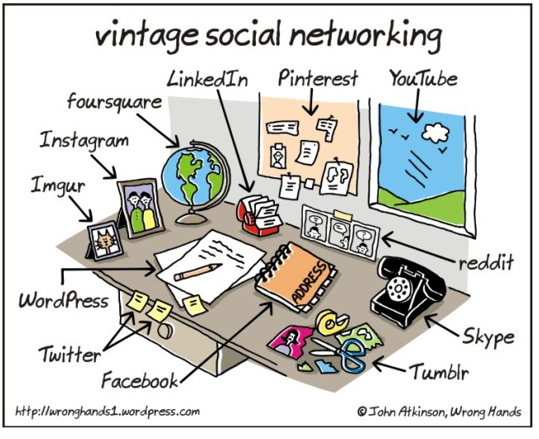
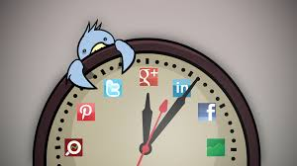

Slide 8














Πολλαπλές Ευκαιρίες

Slide 9

Κοινωνικά Δίκτυα
Ικανοποιούν ανάγκες, όπως:
Να «ανήκουμε» σε ομάδα
Να επικοινωνούμε και να κοινωνικοποιούμαστε
Να ψυχαγωγούμαστε
Να ενημερωνόμαστε και να υιοθετούμε τάσεις και συμπεριφορές
Tsitsika AK et al.
Online social networking in adolescence: patterns of use in six European countries and links with psychosocial functioning, J Adol Health 2104 Jul;55(1):141-7.

Slide 10

Η τεχνολογία προσφέρει στους νέους απεριόριστες δυνατότητες εκπαίδευσης, ενημέρωσης και ψυχαγωγίας

Slide 11
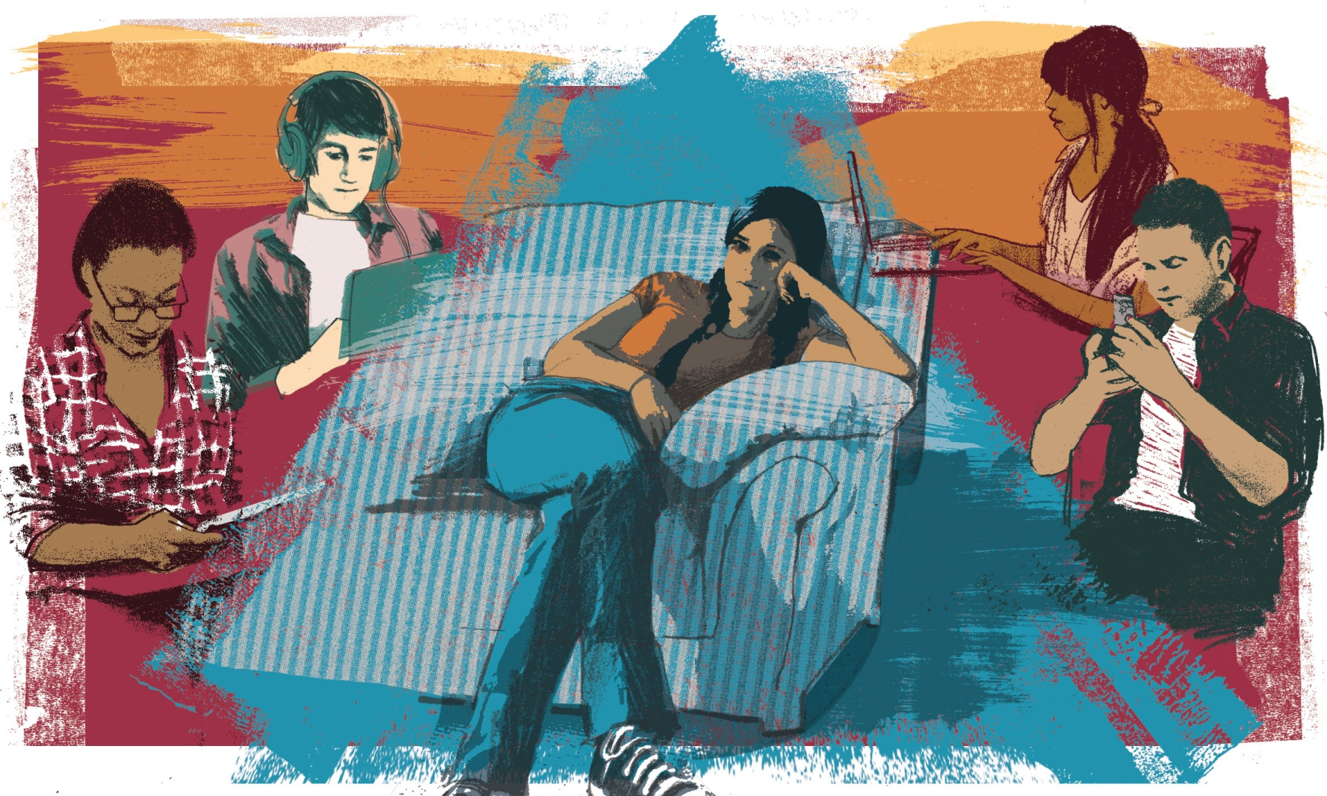
Η υπερβολή ωστόσο, σε οποιαδήποτε δραστηριότητα, μπορεί να σκιάσει τα σημαντικά οφέλη και να δημιουργήσει προβλήματα.

Slide 12
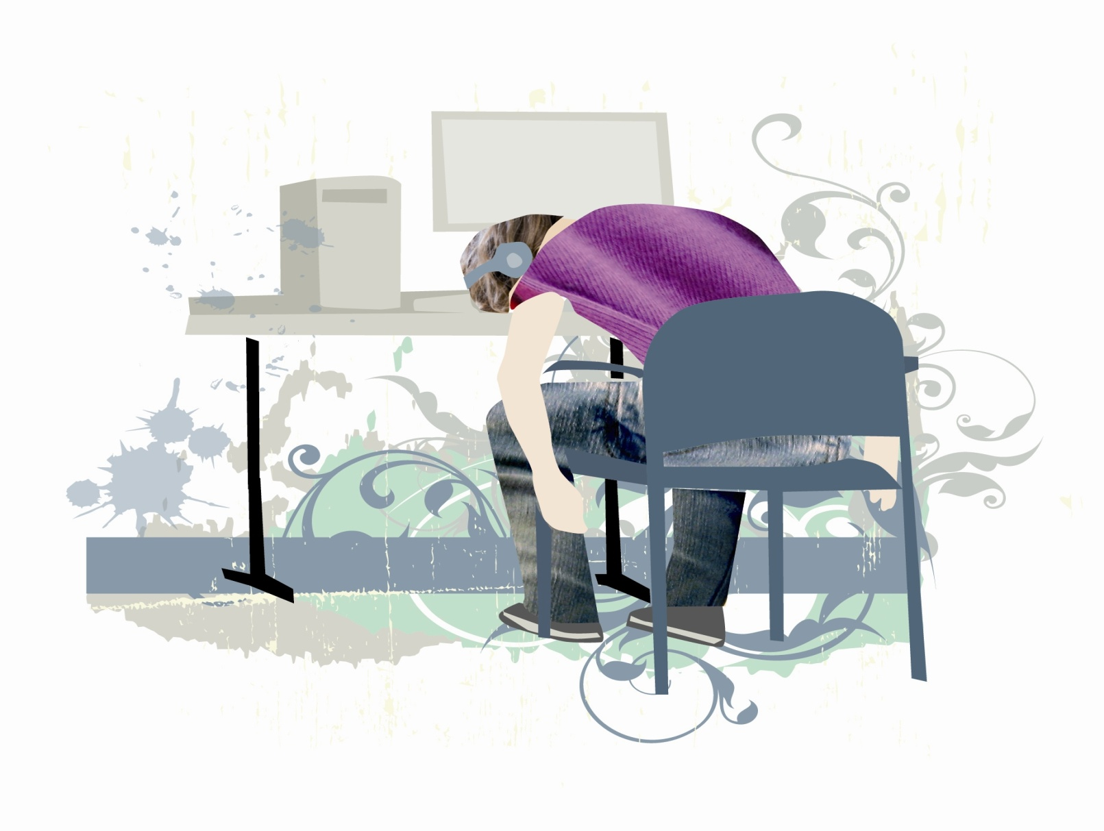
Όταν η χρήση γίνεται κατάχρηση…

Slide 13

Κοινωνικά Δίκτυα
Η παρατεταμένη χρήση μπορεί να έχει επιπτώσεις στις κοινωνικές δεξιότητες
Ενίσχυση «ναρκισσισμού» και έμφαση στην εικόνα
Δυσκολίες στην αυτοκριτική και αυτοβελτίωση
Tsitsika AK et al.
Online social networking in adolescence: patterns of use in six European countries and links with psychosocial functioning, J Adol Health 2104 Jul;55(1):141-7.

Slide 14
Μορφές εθισμού στο διαδίκτυο
Εθισμός στο διαδίκτυο:
Υπέρμετρη, ανεξέλεγκτη και παρορμητική χρήση του διαδικτύου που
Παρεμποδίζει τη φυσιολογική ζωή του ατόμου
Δημιουργεί άγχος και δυσφορία στο οικογενειακό, φιλικό και εργασιακό (σχολικό) του περιβάλλον

Slide 15
Μορφές εθισμού στο διαδίκτυο
Εθισμός στα μέσα κοινωνικής δικτύωσης:
Όρος που χρησιμοποιείται για να περιγράψει κάποιον που περνά πολύ μεγάλο μέρος της ημέρας του χρησιμοποιώντας π.χ. το Facebook, το Twitter ,το Instagram τόσο που:
Επηρεάζεται η ποιότητα ζωής του
Παραγκωνίζονται άλλες πτυχές της ζωής του

Slide 16
Μορφές εθισμού στο διαδίκτυο
Ο εθισμός σε video games:
Υπέρμετρη χρήση και εξάρτηση σε ηλεκτρονικά παιχνίδια (συνήθως μέσω διαδικτύου).
Μοιάζει με την εξάρτηση από τυχερά παιχνίδια (τζόγο)
Το άτομο δεν έχει έλεγχο στο πόσο και πότε παίζει
Η εξάρτησή του αυτή έχει συνέπειες στην καθημερνή του ζωή

Slide 17
Αιτίες …
Η ευαλωτότητα της προσωπικότητας
Η ύπαρξη ψυχοκοινωνικών δυσκολιών, (χαμηλή αυτοεκτίμηση, δυσκολία στις κοινωνικές δεξιότητες, έφηβοι με υπερκινητικότητα, διαταραχές συμπεριφοράς ή καταθλιπτικό συναίσθημα κ.λπ.)
Δυσλειτουργικό οικογενειακό περιβάλλον
Τραυματικά γεγονότα
Οι νέες κοινωνικές συνθήκες (έλλειψη χώρων φυσικής εκτόνωσης και κοινωνικοποίησης, η γενικότερη απομόνωση και έλλειψη επικοινωνίας)

Slide 18
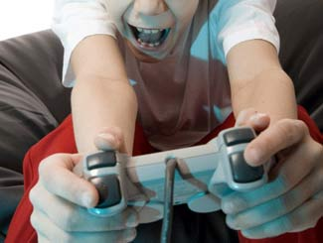
Διαδικτυακά Παιχνίδια

Slide 19
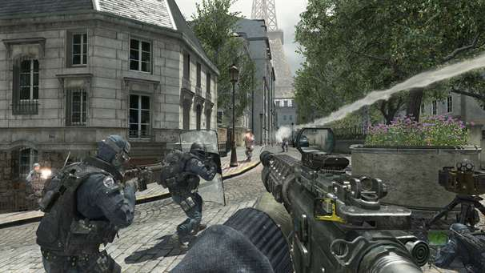
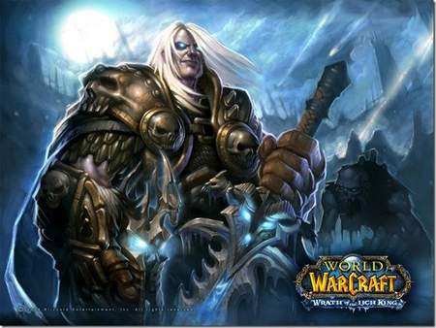
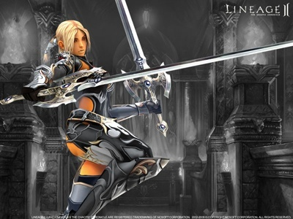
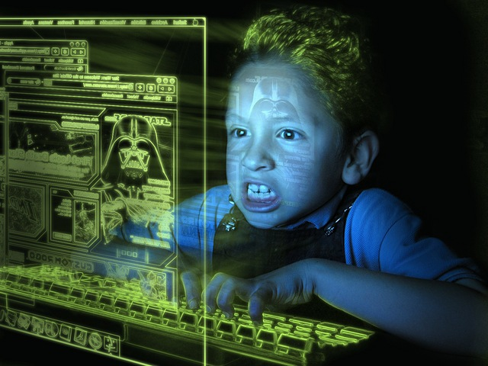

Slide 20
Όταν η χρήση γίνεται κατάχρηση…
Αυξάνω σιγά – σιγά το χρόνο που είμαι online ή παίζω παιχνίδια
Θυμώνω, νιώθω ανησυχία όταν δεν είμαι στο internet και το αναζητώ
Όταν βγαίνω από το διαδίκτυο εκνευρίζομαι
Μπαίνω στο διαδίκτυο και ηρεμώ
Notes:
20

Slide 21
Όταν η χρήση γίνεται κατάχρηση…
Χάνω φίλους γιατί είμαι συνέχεια στο διαδίκτυο και οι φίλοι μου με βαριούνται
Λέω ψέματα, προκειμένου να κρύψω πόση ώρα είμαι online
Σιγά σιγά φτάνω σε σημείο να μην έχω καμία άλλη δραστηριότητα πέρα από το διαδίκτυο
Notes:
21

Slide 22
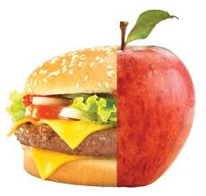

Με αποτέλεσμα
Μείωση της σχολικής επίδοσης, κενά στα μαθήματα, πολλές απουσίες
Παραμέληση της υγείας και της φυσικής κατάστασης (ακατάλληλες διατροφικές συνήθειες, αφυδάτωση, μείωση φυσικής δραστηριότητας)

Slide 23

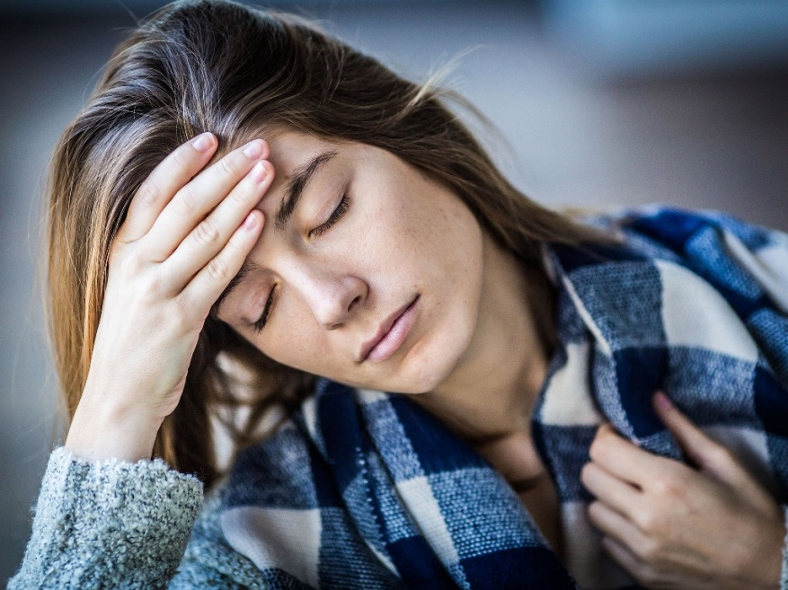
Περιορισμός των δραστηριοτήτων, διακοπή αγαπημένων χόμπι (αθλητισμός, μουσική, χορός κ.λ.π)
Δυσκολία στη σχέση με την οικογένειά σου και τους φίλους σου
Πονοκέφαλοι, κούραση των ματιών

Slide 24
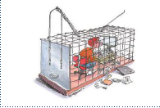
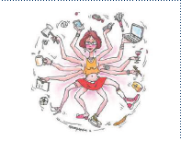
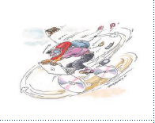
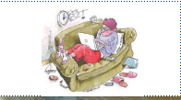

Slide 25
Υπερβολική Χρήση διαδικτύου & Ηλεκτρονικών Παιχνιδιών
Χρήση διαδικτύου >2 ώρες
Αποφεύγω να παίζω παιχνίδια για πολύ χρόνο όταν γυρνάω στο σπίτι από το σχολείο – καταναλώνουν πολλή ενέργεια
Προσπαθώ να κοιμάμαι καθημερινά 8 ώρες
Εμπλουτίζω το πρόγραμμά μου με δραστηριότητες που μου αρέσουν

Slide 26

Μπορείς να κάνεις μια δοκιμή ...
Για 1 ημέρα δεν θα μπω καθόλου στο διαδίκτυο και δεν θα παίξω καθόλου παιχνίδια
Θα το καταφέρω ;

Slide 27
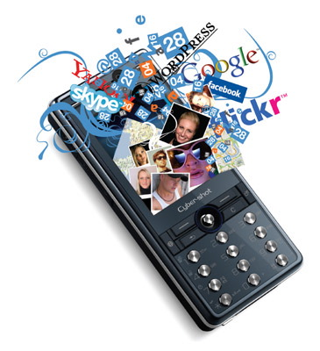
Χρήση κινητών τηλεφώνων

Slide 28
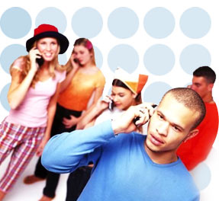
Χρήση κινητών τηλεφώνων
Φύλαξη στην τσάντα-όχι σε τσέπες ή στη ζώνη
Εκπέμπεται ακτινοβολία και όταν δεν μιλάμε
Πιο επιβλαβής η χρήση κινητού στο αυτοκίνητο
Επηρεάζει τη δραστηριότητα των νευρικών κυττάρων του εγκεφάλου

Slide 29
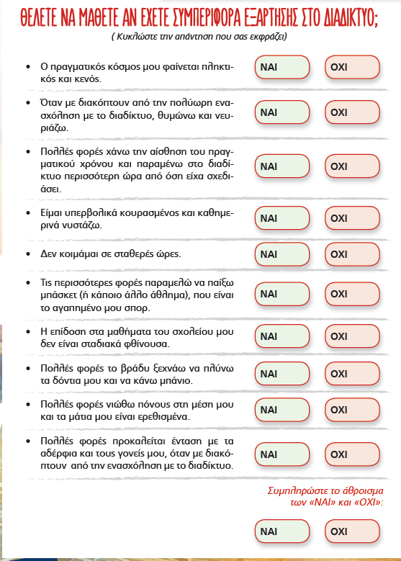

Slide 30




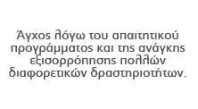




Slide 31
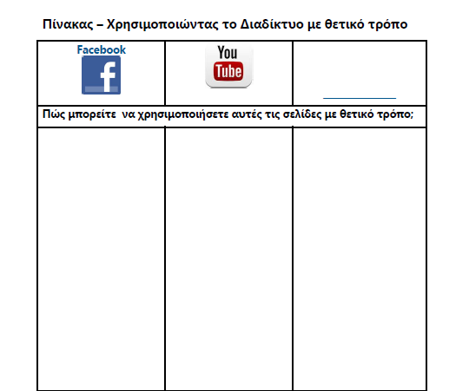

Slide 32

Notes:
32

Slide 33


Slide 34


Σας ευχαριστώ για την προσοχή σας

